Slide 1
Патриотическое воспитание дошкольников
МБДОУ Селищенский детский сад «Сказка»

Slide 2
Любовь к родине — не отвлеченное понятие, но реальная душевная сила, требующая организации, развития и культуры.
А.Н. Толстой

Slide 3
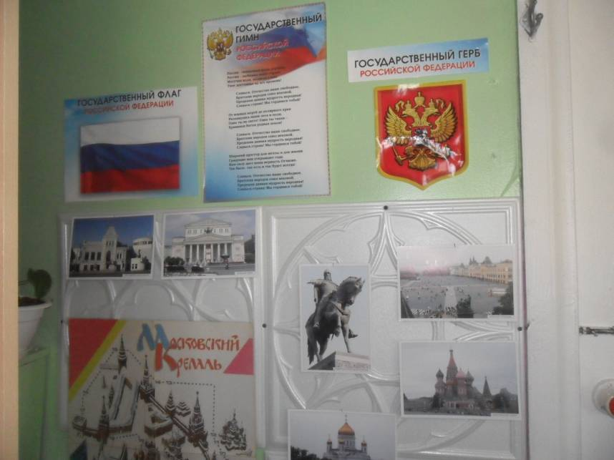
«Россия – Родина моя!»

Slide 4
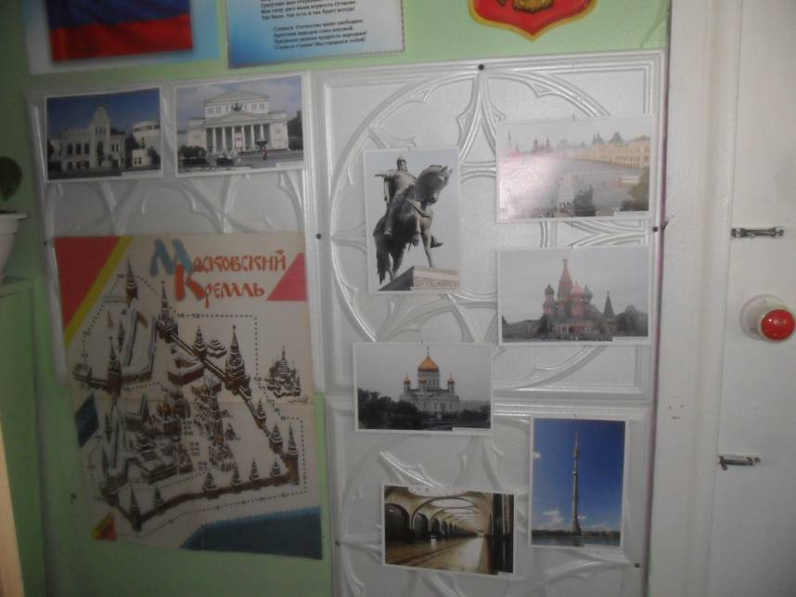
«Москва – мать городов русских»

Slide 5
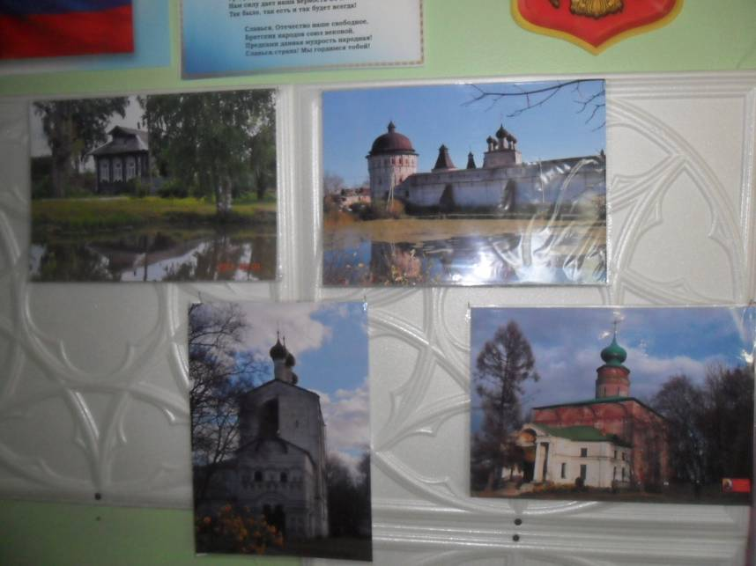
«Мой родной Борисоглебский край!»

Slide 6
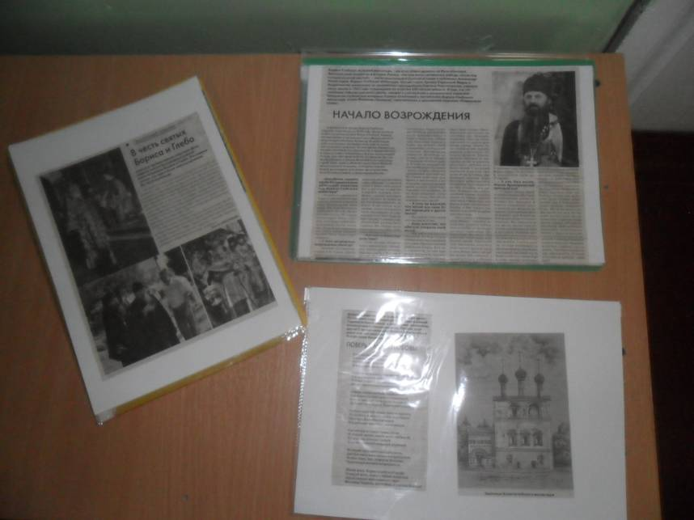
«История земли Борисоглебской»

Slide 7
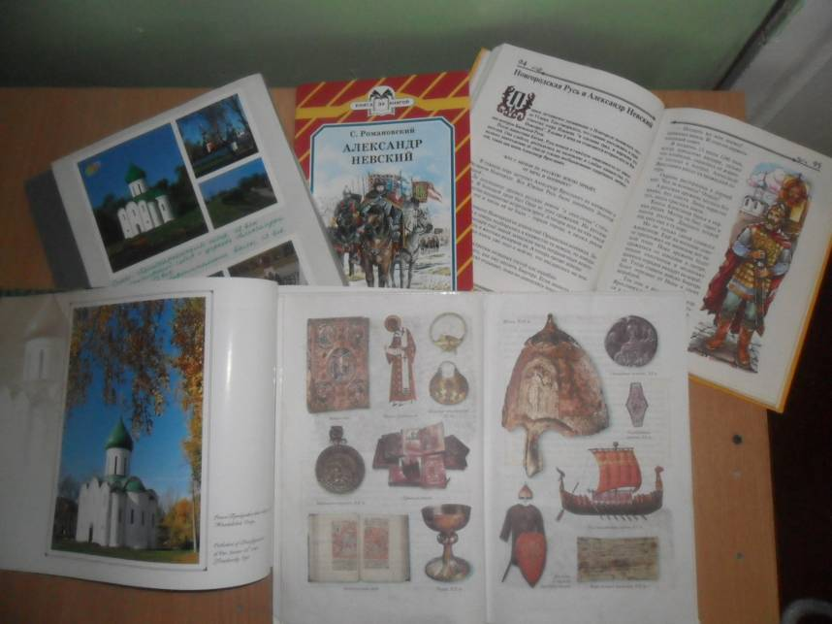
«Александр Невский – великий русский полководец»

